Slide 1
TRƯỜNG TIỂU HỌC ÁI MỘ A
BÀI GIẢNG ĐIỆN TỬ LỚP 3
Tập làm văn
Ghi chép sổ tay

Slide 2
KHỞI ĐỘNG
Hãy nói những điều em biết về Sổ tay

Slide 3
Sổ tay
- Là một quyển vở nhỏ, sổ nhỏ có thể dùng bỏ túi sử dụng cho việc ghi chép.
- Là cuốn sách tóm tắt những điều cần nhớ như công thức, bảng số, số liệu...
Ví dụ như: Sổ tay toán học, sổ tay những ý tưởng mới, sổ tay nội trợ, sổ tay làm đẹp...

Slide 4
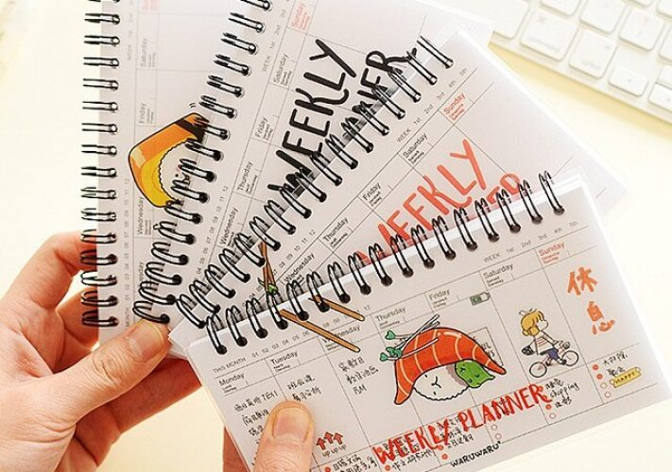
Sổ tay

Slide 5
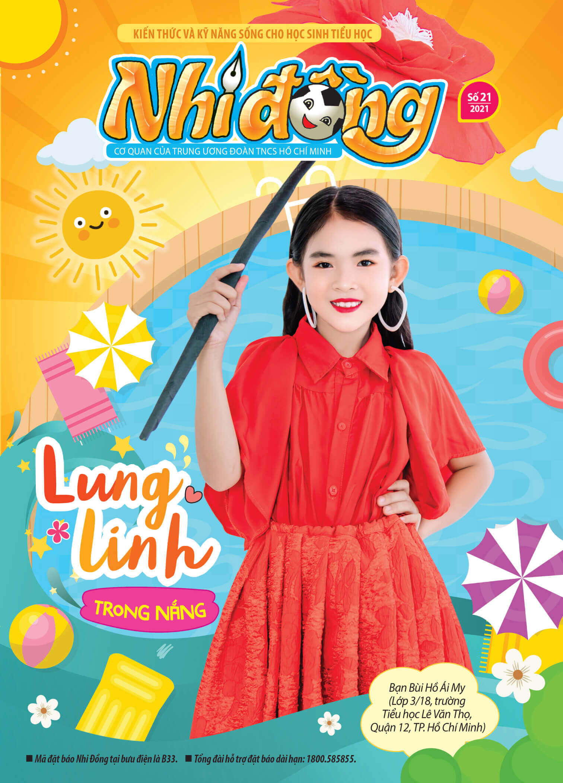
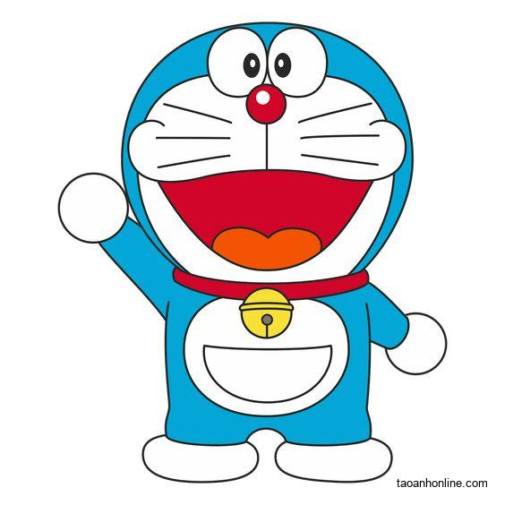

Slide 6
Thứ năm ngày 07 tháng 4 năm 2022 Tập làm văn Ghi chép sổ tay
1
Đọc bài báo: A lô, Đô-rê-mon Thần thông đây!
Mon ơi ! Giải thích giúp mình với: “Sách đỏ” là sách gì?
NGUYỄN TÙNG NAM (Hà Nội)
Câu hỏi của Tùng Nam hay quá ! “Sách đỏ” là loại sách nêu tên các loài động vật, thực vật quý hiếm. Các loài này đang giảm sút nhanh về số lượng hoặc có nguy cơ tuyệt chủng, cần được bảo vệ, phục hồi và phát triển. Cuốn “sách đỏ” đầu tiên của nước ta in năm 1992.

Slide 7
b) Mon có thể nói về một vài loài động vật, thực vật có nguy cơ tuyệt chủng được không?
TRẦN ÁNH DƯƠNG ( Thái Bình)
Ở Việt Nam, các loài động vật có nguy cơ tuyệt chủng là: sói đỏ, cáo, gấu chó, gấu ngựa, hổ, báo hoa mai, tê giác,...Các loài thực vật quý hiếm là: trầm hương, trắc, kơ-nia, sâm ngọc linh, tam thất,...
Trên thế giới, chim kền kền ở Mĩ chỉ còn 70 con đang nuôi trong vườn thú; cá heo xanh Nam Cực còn 500 con; gấu trúc Trung Quốc còn khoảng 700 con,...
Để bảo vệc các loài vật quý hiếm, chúng ta không được săn bắn hoặc phá hoại môi trường sống của chúng.

Slide 8
Đọc phân vai:
- Tùng Nam
- Ánh Dương
- Đô-rê-mon

Slide 9
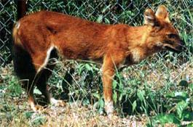
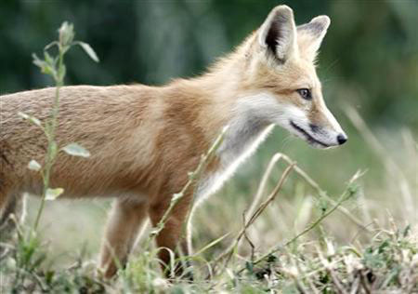
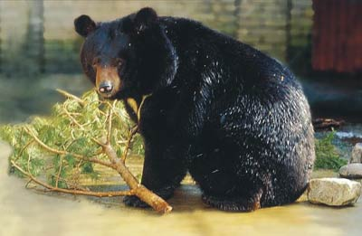
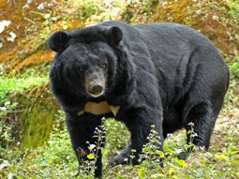
Sói đỏ
Cáo
Gấu chó
Gấu ngựa

Slide 10
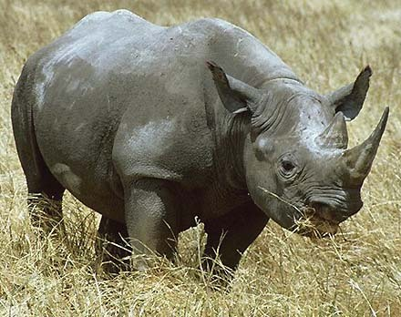
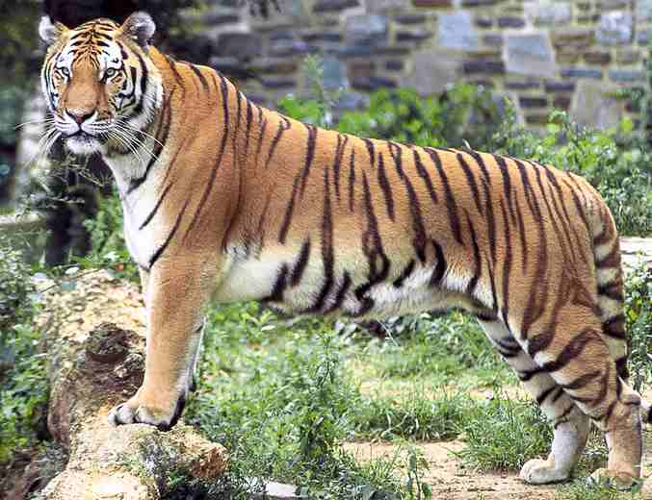
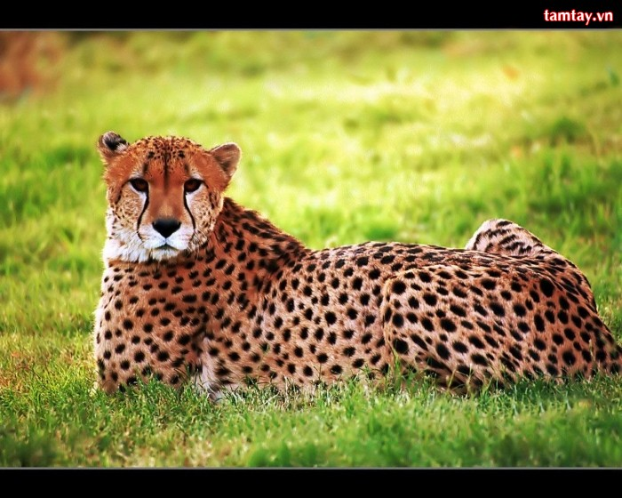
Tê giác
Hổ
Báo hoa mai

Slide 11
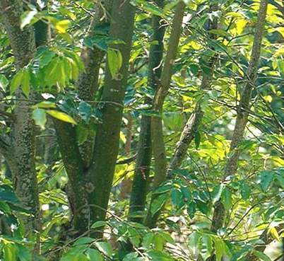
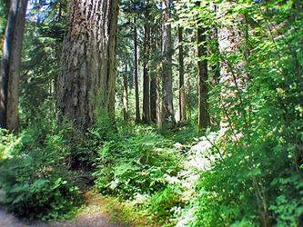
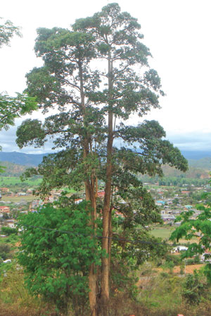
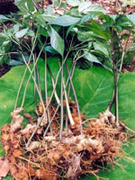
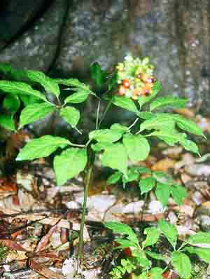
Trầm hương
Trắc
kơ-nia
Sâm ngọc linh
Tam thất

Slide 12
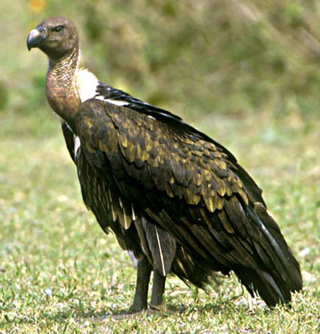
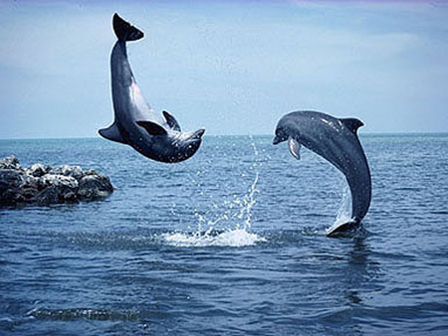
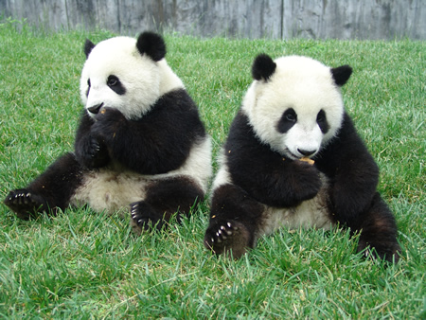
Chim kền kền
Cá heo xanh
Gấu trúc Trung Quốc

Slide 14
2
Ghi vào sổ tay của em những ý chính trong các câu trả lời của Đô-rê-mon.
Ví dụ 1:
Những loài động vật có nguy cơ tuyệt chủng ở Việt Nam: sói đỏ, cáo, gấu chó, gấu ngựa, hổ, báo hoa mai, tê giác,… Các loài thực vật quý hiếm ở Việt nam: trầm hương, trắc, kơ- nia, sâm ngọc linh, tam thất,…
Các loài động vật quý hiếm trên thế giới: chim kền kền ở Mĩ còn 70 con, cá heo xanh Nam Cực còn 500 con, gấu trúc Trung Quốc còn khoảng 700 con.

Slide 15
Ví dụ 2:
Các loài trong sách đỏ
- Việt Nam:
+ Động vật: sói đỏ, cáo. Gấu chó, gấu ngựa, hổ, báo hoa mai, tê giác
+ Thực vật : trầm hương, trắc, kơ- nia, sâm ngọc linh, tam thất,…
- Thế giới: chim kền kền ở Mĩ (70), cá heo xanh Nam Cực (500), gấu trúc Trung Quốc (700).

Slide 16
Ví dụ 3:
Các loài quý hiếm, có nguy cơ tuyệt chủng
Khu vực | Động vật | Thực vật
Việt Nam | sói đỏ, cáo. Gấu chó, gấu ngựa, hổ, báo hoa mai, tê giác | trầm hương, trắc, kơ- nia, sâm ngọc linh, tam thất,…
Thế giới | chim kền kền ở Mĩ (70), cá heo xanh Nam Cực (500), gấu trúc Trung Quốc (700).

Slide 17
Dặn dò
- HS hoàn thành bài 2 vào vở Tiếng Việt.
- Thường xuyên đọc báo và ghi lại những thông tin hay vào sổ tay.

Slide 18
Chúc các thầy, cô giáo cùng các em mạnh khỏe ☺

